Slide 1
MP701Z Správní právo procesní - seminář
4. seminář
JUDr. Kamil Jelínek

Slide 2
Opakování
Jaká je hierarchie doručování FO podle Sř?
Spočítejte lhůty:
Právní skutečnost nastala 1.4.2019
Počátek běhu lhůty?
Konec lhůty podle dní – lhůta 15 dnů – kdy?
Konec lhůty podle týdnů – lhůta 2 týdny – kdy?
Konec lhůty podle měsíců – lhůta 2 měsíce – kdy?
Konec lhůty podle let – lhůta 2 roky – kdy?
Jaké úkony činí správní orgán?
Jaké úkony činí účastník?

Slide 3
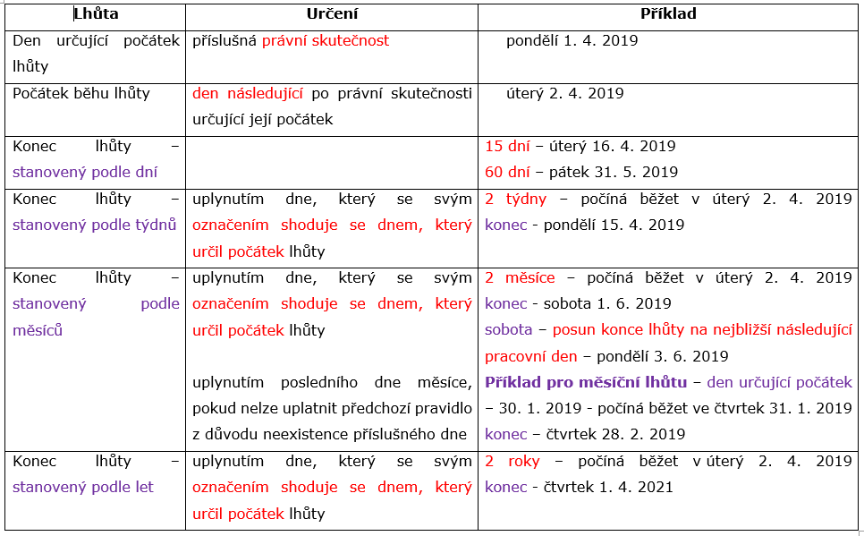

Slide 4
Postup před zahájením řízení
Postupy, které bezprostředně přechází řízení
Určují, zda vůbec řízení konat a zajišťují, že jeho konání nebude zmařeno ještě než začne
Podněty
Odložení věci
Podání vysvětlení
Zajištění důkazu
Předběžná informace x Předběžná otázka

Slide 5
Podnět
Podání obsahující informaci, která by mohla odůvodnit zahájení řízení z moci úřední
Povinnost SO je přijímat
≠ zahájení řízení!
I anonymní
Povinnost na požádání podatele sdělit, jak s ním bylo naloženo (popř. rovnou mu poslat oznámení o zahájení řízení)

Slide 6
Žádost
obecné náležitosti podání podle § 37 odst. 2 SŘ
musí z ní být patrné, co žadatel žádá nebo čeho se domáhá,
žadatel je dále povinen označit další jemu známé účastníky
náležitosti stanovené zvláštními zákony
vady
dispozice
překážky
přerušení

Slide 7
Podklady pro vydání rozhodnutí
co je podkladem
opatření podkladů
dokazování – provádění důkazů
koncentrace řízení
ústní jednání
zajištění účelu a průběhu řízení

Slide 8
Příklad I.
Dne 25. 5. 2018 zaslal žadatel Kamil Dostupný e-mail, jehož obsahem byla žádost o zahájení řízení. Dne 5. 6. 2018 se dostavil osobně zjistit, proč dosud neobdržel od správního orgánu žádné vyjádření.
a) Byl postup žadatele a správního orgánu v pořádku? Co bylo jejich povinností?
b) Změnila by se nějak situace, kdyby se žadatel osobně dostavil dne 30. 5. 2018 a předložil by správnímu orgánu vytištěný a vlastnoručně podepsaný e-mail?
c) Je podle vašeho názoru možné učinit podání vůči správnímu orgánu do jeho datové schránky? Pokud ano, kdy je takový dokument doručen?

Slide 9
Stanovte, kdy (případně zda vůbec) bude v následujících situacích zahájeno správní řízení:
a) Pan Slušný podal dne 10. 1. 2018 podnět na zahájení přestupkového řízení z důvodu rušení nočního klidu panem Hlučným. Úřad městské části Brno-Bystrc dne 12. 1. 2018 vydal oznámení o zahájení přestupkového řízení a doručil jej panu Hlučnému dne 15. 1. 2018.
b) Paní Nová podala dne 7. 5. 2018 žádost o zahájení stavebního řízení, a to zasláním do datové schránky příslušného stavebního úřadu. Úřednice se do datové schránky přihlásila dne 9. 5. 2018, přičemž ještě tentýž den poslala paní Nové oznámení o zahájení stavebního řízení.

Slide 10
Správní rozhodnutí
Rozhodnutí, podstata, druhy rozhodnutí a jejich náležitosti
Vlastnosti, účinky a vady rozhodnutí

Slide 11
Správní řízení a rozhodnutí
Celé správní řízení představuje proces, jehož smyslem a cílem je vydání rozhodnutí (v zákonech bývá velmi často různě označováno – povolení, licence, souhlas, usnesení, výměra, příkaz, příkaz na místě, příkazový blok, …)
x je současně nezbytné nezaměňovat s rozhodnutím ve smyslu § 65 odst. 1 soudního řádu správního
Prostřednictvím rozhodnutí se zakládají, mění, ruší práva a povinnosti

Slide 12
Správní rozhodnutí
znaky – jednostranné, mocenské, na základě zákona, závazné, vynutitelné, akt SO
náležitosti – formální, obsahové, kompetenční
vlastnosti – P, PM, V (PV)
forma – písemná
části rozhodnutí
náklady řízení
druhy
rozhodnutí, usnesení, mezitimní/částečné, podmíněné závazným stanoviskem, příkaz, doklad
vady – překlepy, věcná nesprávnost, nezákonnost, nicotnost

